Slide 1
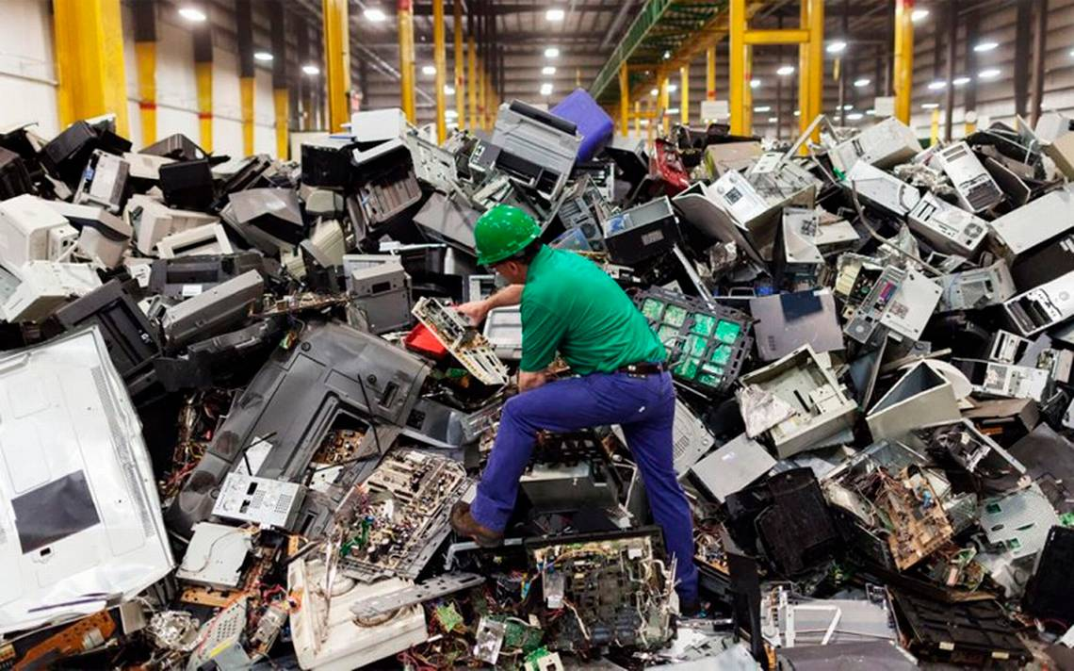
Robo y economía digital
IES LAMAS DE ABADE

Slide 2
Según las estimaciones de la ONU, en el año 2030 la humanidad generará 75.000 millones de kilos de basura digital

Slide 3
Sólo para fabricar un microchip de memoria RAM, un componente fundamental en ordenadores, tablets, etc. se necesitan 1,2 kg de combustibles fósiles, 72 g de productos químicos diversos y 20 litros de agua

Slide 4
Para desarrollar inteligencia artificial y programas de aprendizaje en red, las tecnológicas están tirando de chequera para llevarse a los mejores docentes de las aulas y secuestrarlos en Google o Facebook. En 2015, este sector tecnológico gasto en salarios de profes estrella 8.500 millones de dólares

Slide 5
Se calcula que el número de profesionales capaz de entender los algoritmos de la inteligencia artificial usada en la red es de 10.000 en todo el mundo

Slide 6
Se espera que la conexión de dispositivos al 5G alcance la cantidad de 75.000 millones (para una población de 9.000 millones)

Slide 7
La información del usuario que se obtiene a partir de su uso de la red está siendo sustituida por el espionaje a través de los electrodomésticos digitales. Se llama, el internet de las cosas

Slide 8
En un solo año, los españoles se gastan de media en el juego on line 17.300 millones de euros. Recordar que la ludopatía se genera a partir de los 5 años de juego analógico, en la red, a partir de 2

Slide 9
En España, un reciente estudio de Oxfam (2020) señala que las empresas del Ibex 35 mantuvieron 740 filiales en paraísos fiscales

Slide 10
Según la OIT (2019) la robotización acabará, en el peor de los pronósticos, con el 66% de los empleos existentes

Slide 11
Krishna Darbha, director Senior de Fiabilidad de Dispositivos de Microsoft, recrea en su laboratorio de Redmond (Washington) 3 años de vida útil de sus productos

Slide 12
Datos del 2020: la evasión fiscal propiciada por la ingeniería financiera cuesta a los estados cada año 400 mil millones de euros

Slide 13
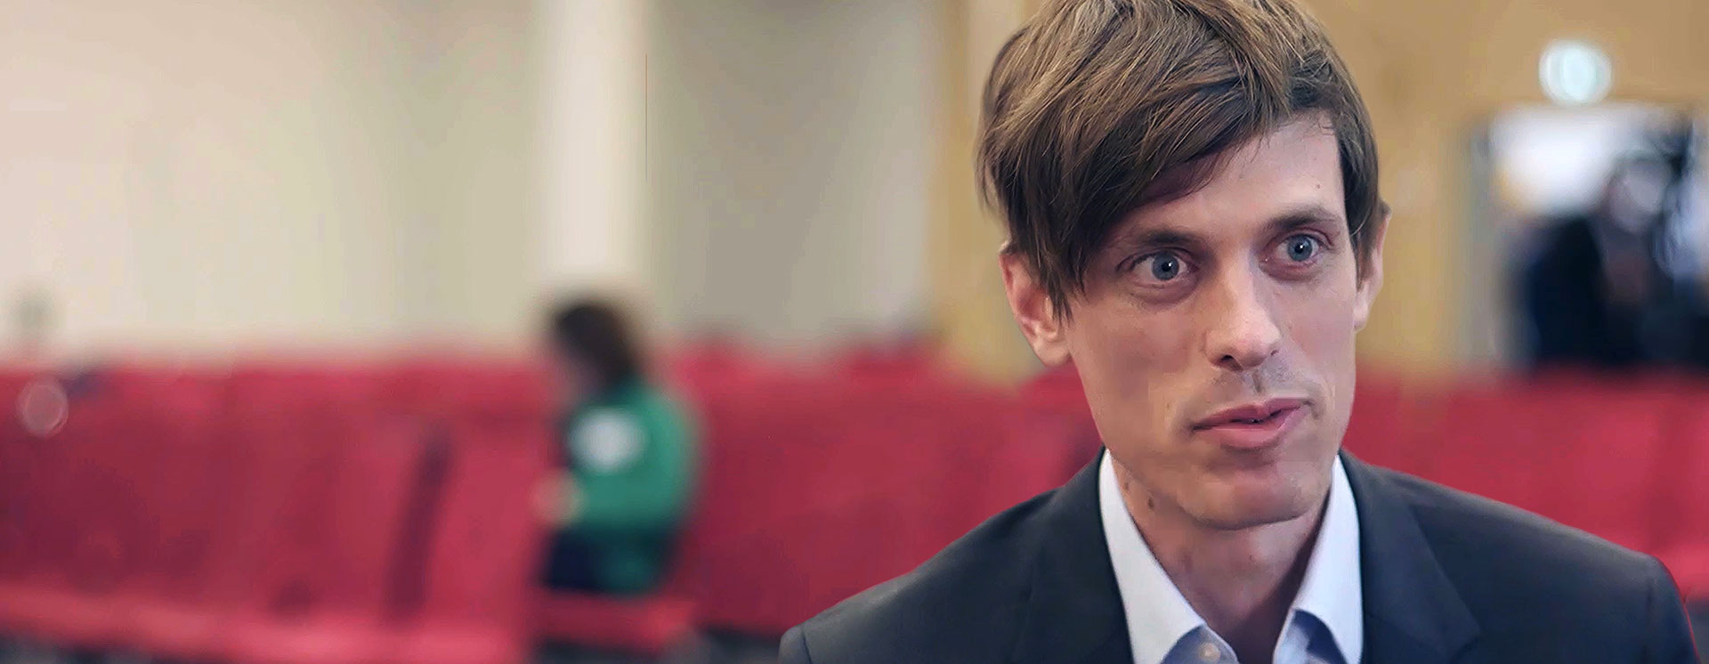
Según los alegres pronósticos de Carl Benedict Frey y Michael Osborne de la universidad de Oxford, una de las profesiones que tiene más difícil su desaparición en el futuro es… arqueólogo/ga

Slide 14
Bajo el régimen comunista en la Alemania del este, las normas de fabricación estipulaban que una nevera debía durar, como mínimo, 25 años

Slide 15
En el año 2015 Amazon descubrió que su algoritmo de selección de candidatos a empleados de su empresa discriminaba la palabra “mujer”

Slide 16
El primer cártel mundial para la obsolescencia programada se creó, en secreto, en Ginebra en 1924. Su función: limitar la duración de las bombillas a 1.000 horas. Su nombre: Phoebus

Slide 17
Los ingresos de Apple en España en 2018, 435,4 millones de euros. Pagó de impuestos 10.1 millones de euros

Slide 18
Apple reconoció que ralentizaba sus dispositivos más viejos para forzar la compra de los nuevos modelos

Slide 19
Amazon ingresó en España, el año 2018, 490,8 millones de euros. Pagó de impuestos… menos del 1%: 4,4 millones de euros

Slide 20
Según un estudio de la universidad de Oxford, la probabilidad de que en 2033 los árbitros pierdan su puesto de trabajo es del 98%

Slide 21
Sin la obsolescencia programada un móvil podría durar entre 10 y 12 años

Slide 22
El Flash Crash es un desplome bursátil del año 2010 en el que, una cadena de decisiones “irracionales” de los algoritmos bursátiles, tras mover 56.000 billones de dólares, hizo desaparecer en cinco minutos 3 billones de dólares

Slide 23
En 2016, el número de personas que ganaron menos de dos dólares al día fue de 2.500 millones

Slide 24
En 2016 las 62 personas más ricas del mundo tenían tanto dinero como los 3.600 millones más pobres

Slide 25
La comida basura mezcla grasa, sal y azúcar para conseguir lo que en el medio se llama el <<bliss point>>, o sea, que te gusta mogollón pero no te sacia para que sigas jalando. Gracias a esta comisa basura, un porcentaje de la población está obesa y, al mismo tiempo, desnutrida. El porcentaje en USA es de un tercio de la población

Slide 26
Los olores que se añaden a los productos tratan de asociarlos a nuestros recuerdos de “infancia dorada”, por ejemplo: olor a canelones en Italia, asado con chimichurri en Argentina, y en Asia arroz blanco con salsa de soja. Es la magia de los… químicos

Slide 27
El negocio de los olores añadidos a los productos para que los compremos mueve entorno a los 25.000 millones de dólares al año. Oligopolio de cuatro empresas: Givaudan, Firmenich, IFF, Symrise, en las que trabajan químicos, sociólogos, neurobiólogos… y premios Nobel

Slide 28
Cuando en 2014 Facebook compra WhatsApp por 19.000 millones de dólares la empresa cuenta con solo 55 empleados

Slide 29
Amazon reconoció en 2021 que sus conductores no tenían tiempo para parar a orinar y tenían que hacerlo en una botella

Slide 30
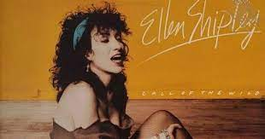
En 2012, la compositora estadounidense Ellem Shipley denunció que la reproducción de un tema suyo 3.112.300 veces en la página Pandora le supuso unos beneficios de 39 dólares y 61 centavos

Slide 31
Durante los años de la Presidencia de Obama “hasta abril de 2016, 197 personas habían migrado desde el Gobierno hacia la Google esfera, y 61 lo habían hecho en el sentido contrario. De ellas, 22 cargos de la Casa Blanca acabaron trabajando en Google y 31 ejecutivos de la Google esfera entraron a trabajar en la Casa Blanca o en alguno de los consejos asesores federales que tenían algún tipo de relevancia directa para el ámbito de negocio De Google”

